Slide 1
ガンマ線バースト偏光検出器の
（GAmma-ray burst Polarimeter : GAP）
開発状況と PM 試験
GAP チーム
米徳大輔 （金沢大学）
村上敏夫、 児玉芳樹、 江村尚美、 藤本大史 （金沢大）
郡司修一、 岸本佑二、東海林礼之 、 田中佑磨（山形大）
三原建弘 （理研）
久保信 （クリアパルス）
日本物理学会2008年秋季年会（2008/09/23 ）

Slide 2
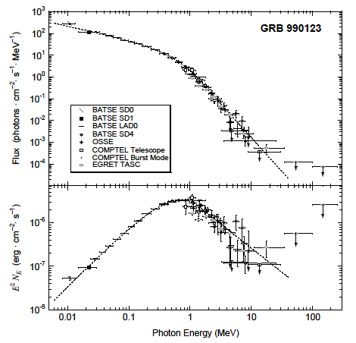
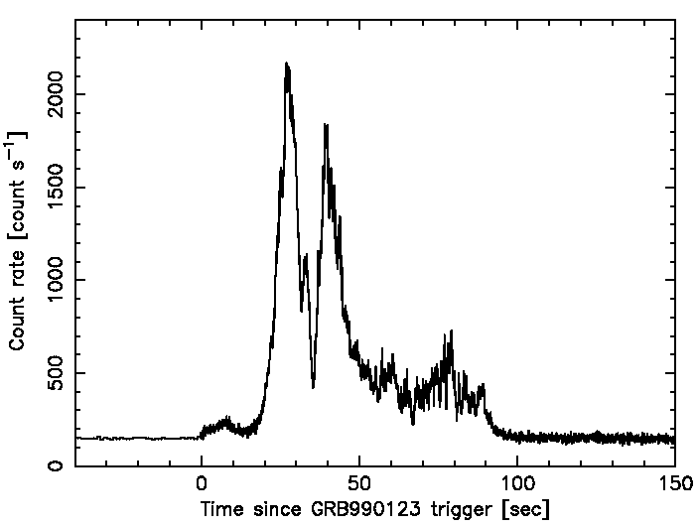
ガンマ線バースト
∝ E^{α}
∝ E^{β}
νF_{ν}
ピークエネルギー (Ep)
10⁵² erg ものエネルギーを数10秒間のガンマ線放射で
一気に解放する宇宙最大の爆発現象
？
相対論的衝撃波
シンクロトロン放射
ガンマ線偏光観測

Slide 3
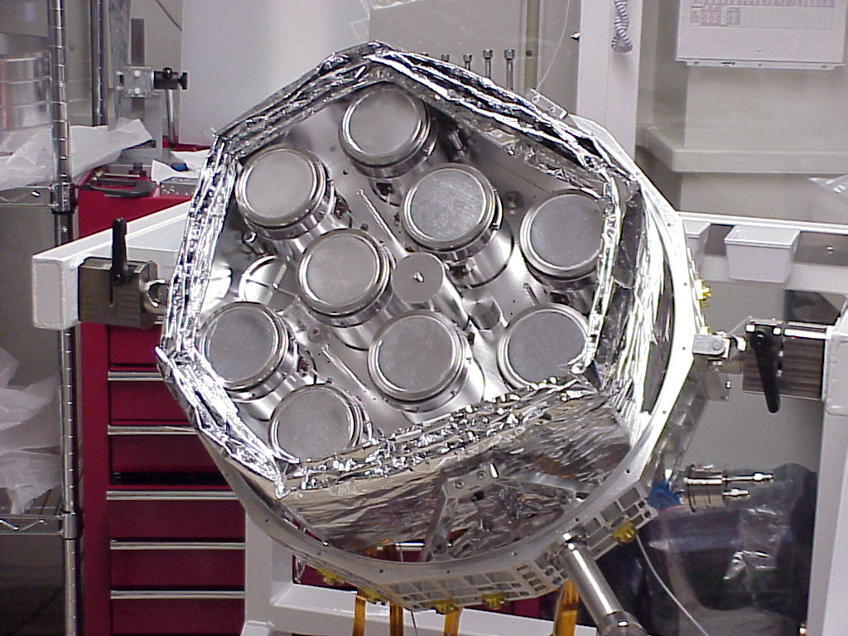
過去の観測 – RHESSI ＆ INTEGRAL –
RHESSI
INTEGRAL (SPI)
RHESSI : GRB021206から、偏光度 Π = 80±20% で検出 (0.15 – 2 MeV)
コインシデンスが取れておらず、独立な解析からは検出できなかった。
INTEGRAL : Π = 63±31% ( < 3σ ) (100 – 350 keV)
複雑なパターンのため検出器の系統誤差を定義できない。
幾何学的形状が簡単で、同期イベントを処理できることが重要。

Slide 4
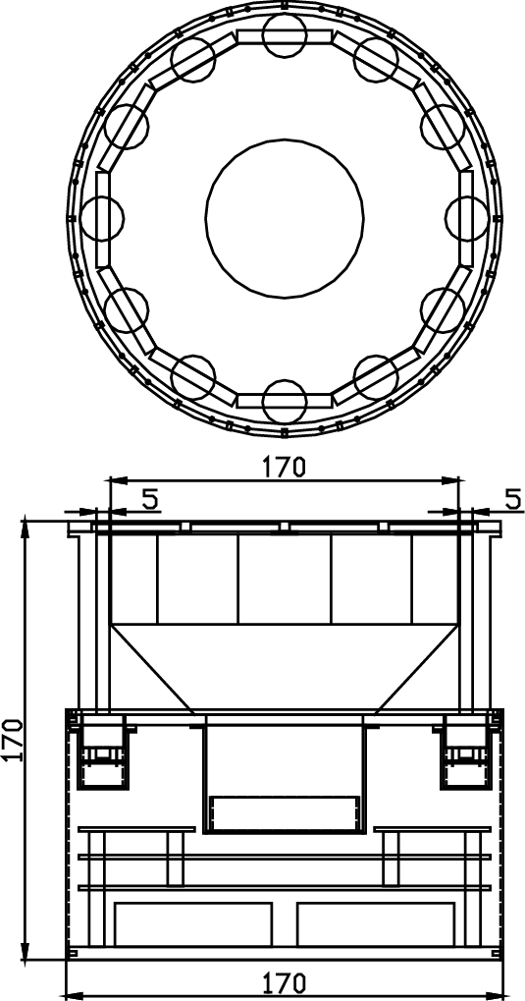
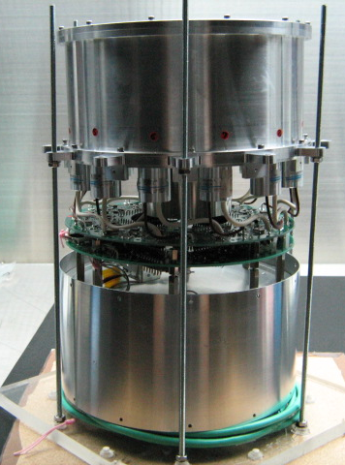
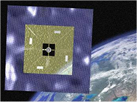
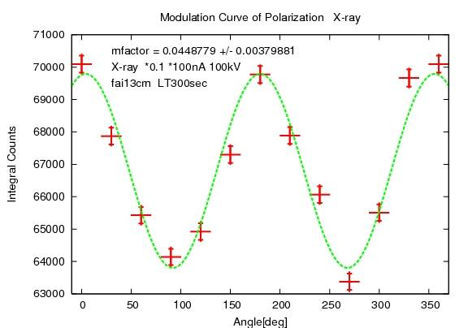
小型ソーラーセイル実証機
と GRB 偏光計：GAP
140
140
70
プラスチック
シンチレータ
■ 宇宙で直径 20m の帆を展開
■ 太陽からの輻射圧を受け、
光子の運動量を推進力に
■ 2010年5月に H2A ロケットで
打ち上げ予定
CsI
R1840-12s
R7400p
analog
Digital + FPGA
高圧電源
高圧電源

Slide 5
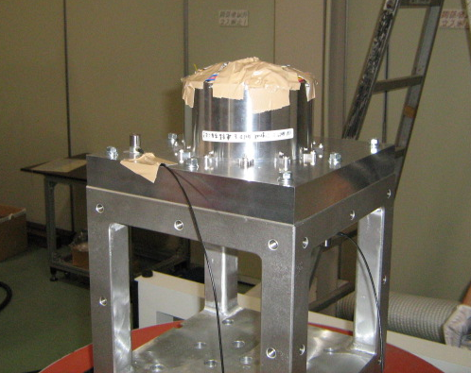
振動試験
プラシンチの振動試験前後のゲイン変化
PMモデル
振動試験前
count
振動試験後
PHA ch
打ち上げ時 | 振動試験
17Grms | 16Grms
振動試験前後で出力が30％低下
■ 12個のCsI + PMT については問題なし
■ その他の機械的・電気的構造に関しても問題なし

Slide 6
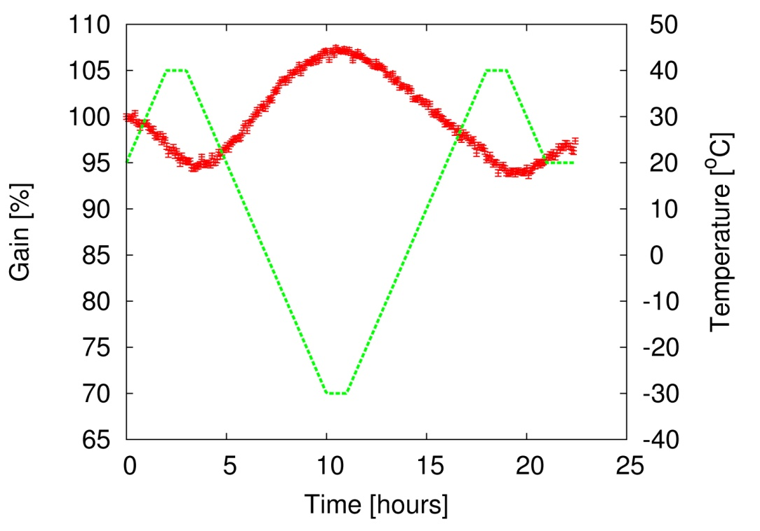
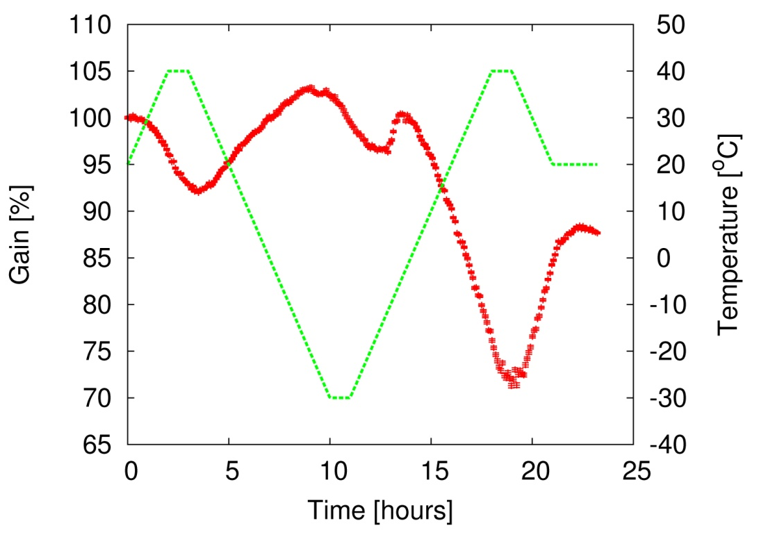
温度サイクル試験
振動試験前
振動試験後
Gain(%)
温度(℃)
Gain(%)
温度(℃)
出力変化
低下
温度変化
－30℃～＋40℃
時間 (hours)
時間 (hours)
温度サイクル前に対して10%の出力低下
■ プラシンチ用 PMT (R6041) の振動試験後の特性も問題なし
■ プラシンチ＋PMT の接着方法 または 保持方法の改善が必要

Slide 7
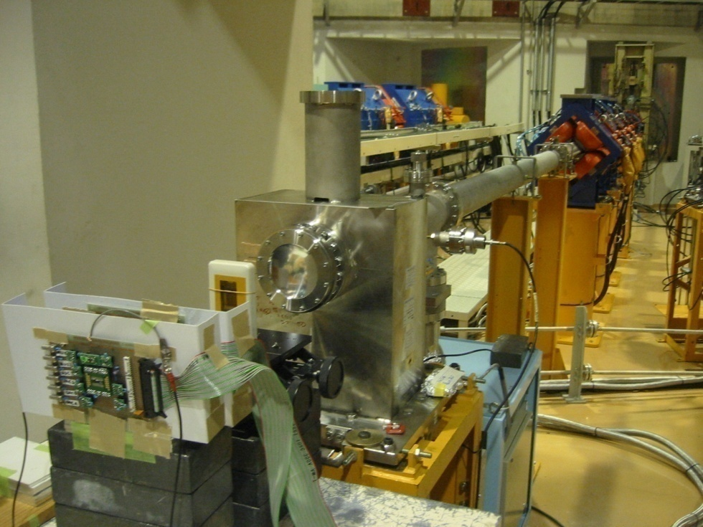
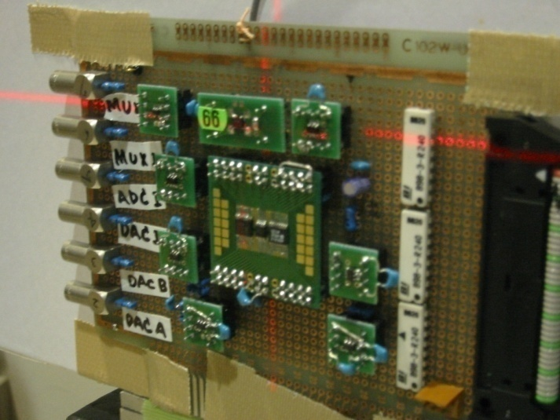
プロトン・ガンマ線照射試験
若狭湾エネルギー研究センター
放射線医学総合研究所
都立産業技術研究センター
プロトンフラックス（100～1000MeV）
ガンマ線試験
⁶⁰Co を 10k, 20k, 25k, 30k, 40krad 照射
ほとんどの部品は25krad でも大丈夫だが
消費電力が若干多くなるものもある。
オペアンプ、コンパレータ、発信器などは
40krad でも性能は変化しない。
照射量
(10 年分)
(破壊試験)

Slide 8
おおまかなスケジュール
現在
2008
2009
2010
6月
1
2
3
4
5
6
7
8
9
10
11
12
1
2
3
4
5
6
7
8
9
10
11
12
1
2
3
4
5
PM の完成
回路部品のガンマ線照射試験
5月
回路部品のプロトン照射試験（２回）
PM 単体試験
5月 打ち上げ予定
衛星インターフェース試験
KEK 高偏光Ｘ線試験
10月
FM の製作
FM 単体試験
総合試験

Slide 9
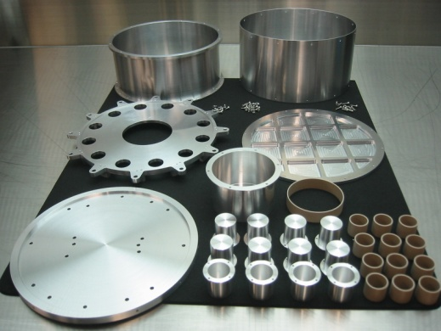
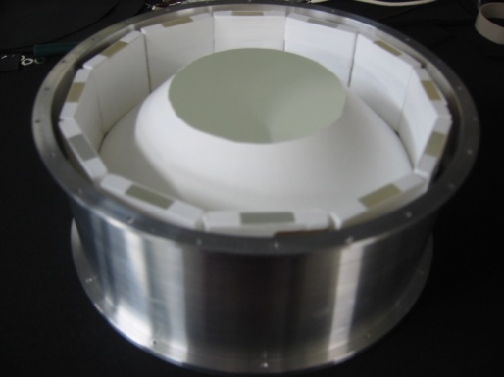
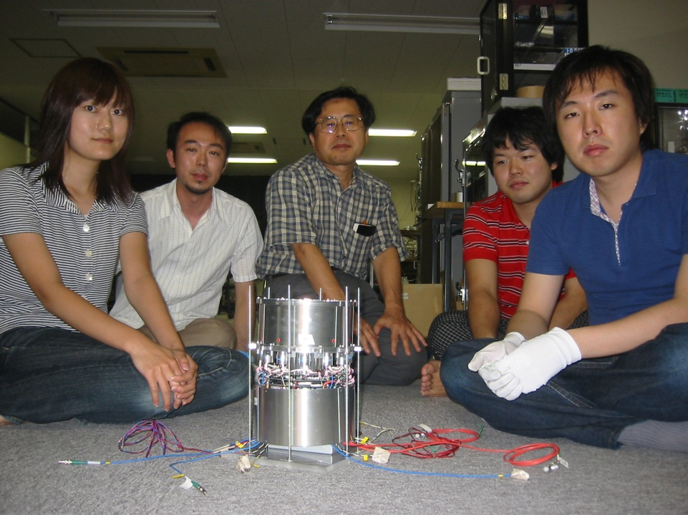
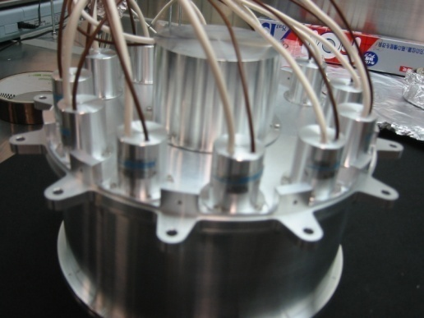
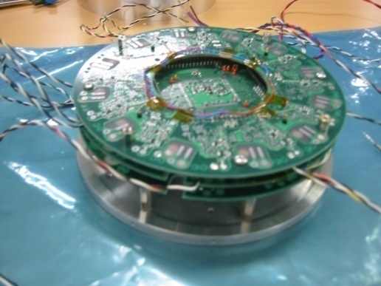
まとめ
■ 2010 年 5 月打ち上げ予定の小型ソーラーセイル実証機に
GRB 偏光計(GAP) を搭載する
■ PM品は H20年 10 月完成予定で、同時に FM 製作へ移行
■ PM を用いた各種環境試験を実施
■ ミッション期間中に、GRB から数例、かに星雲、SGR (マグネター)
の偏光観測が可能

